Slide 1

CTES
CONSEJO TÉCNICO DE EDUCACIÓN SUPERIOR
Eje 3. Internacionalización e Interculturalidad
Seguimiento y Evaluación
Enero 2024

Slide 2
Avances de la Ruta de Mejora para el ciclo escolar 2023-2024.
Ejes Estratégicos | Indicadores a considerar | Línea base (valor periodo anterior) | Objetivo | Meta | Acciones programadas | Primera Sesión
 |  |  |  |  |  | % Cumplimiento de Acciones | Evidencia | Avance de la meta por indicador
Internacionali_zación e Interculturali_dad | Número de Docentes extranjeros que imparten cursos o talleres | 2 | Promover la movilidad de docentes extranjeros en la Universidad que fortalezcan la enseñanza de idiomas | 3 | Participar en Convocatorias para asistentes de Idiomas Firma de Convenios con Instituciones Internacionales | 33% | Voluntaria de Peace Corps | 33%
 | Número de Docentes que imparten cursos o talleres en instituciones extranjeras | 0 | Fomentar la participación de docentes de la Universidad que participen en programas de movilidad para dar clases en Universidades del extranjero | 1 | Convenios con Instituciones extranjeras | 0 | Se esta en la búsqueda de convenios para realizar esta actividad | 0
 | Número de Estudiantes extranjeros en movilidad académica | 0 | Promover la movilidad de estudiantes extranjeros que lleguen a la Universidad a estudiar por periodos cortos, para concluir sus estudios o hacer estancias de investigación. | 1 | Identificar Convocatorias Convenios con Institiciones Extranjeras | 0 | Se esta en la búsqueda de convenios para realizar esta actividad | 0
 | Número de Estudiantes en movilidad nacional e internacional | 3 | Fomentar la participación de estudiantes de la Universidad en programas de movilidad a otras Universidades nacionales y extranjeras | 10 | Identificar Convocatorias Convenios con Instituciones Extranjeras | 90% | Estadía (6) en España y formación dual (1), Estadía (2) en Colombia | 90%
 | Porcentaje de egresados con nivel B1* | 14% | Fortalecer la enseñanza de idiomas en la Universidad y evaluar su desempeño al ingresar a al egresar de la Institución | 15% | Asesorías Cursos remediales | 60% | Evaluación Septiembre-Diciembre 2023 28 estudiantes de 313 obtuvieron B1, B2 y C1 | 9%
 | Porcentaje de personal académico y mandos medios y superiores con nivel B1 MCE o equivalente | Sin datos | Promover la formación en idiomas en el personal académico y administrativo de la Institución | 2% | Evaluar el nivel de inglés de todo el personal académico y administrativo Promover la capacitación y certificación | 0% | Dio inicio un curso de inglés básico donde participan docentes y administrativos (22); se cuenta con la herramienta de evaluación, falta definir fecha de evaluación. | 0%
 | Porcentaje de Personal docente del idioma ingles con nivel C1* MCE o equivalente | 13% | Fomentar la actualización y certificación constante del personal docente de idiomas de la Institución | 15% | Promover la capacitación y certificación | 28% | 6 docentes de tienen certificación en C1 y 1 en C2, FRANCÉS 1 C1 Y C C2 | 100%
 | Número de acciones realizadas para promover la interculturalidad | 6 | Fomentar la internacionalización y la interculturalidad en la comunidad universitaria y la sociedad en general | 8 | Organización de Eventos de Interculturalidad | 62% | Catrinas, altares, winter festival y curso de pintura | 62%

Slide 3

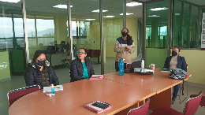
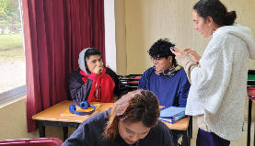
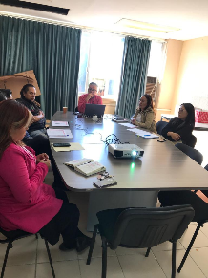
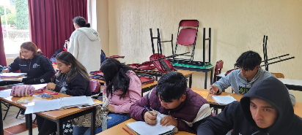
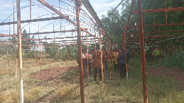
Collage
Mesa de trabajo
Docentes extranjeros que imparten cursos o talleres, Peace Corps con un proyecto de sustentabilidad.
Reunión de trabajo del eje
Notes:
Actividades de Satisfacción Escolar: Ceremonias Cívicas; Concurso de Altares; XXIV Jornada Académica Mecánica, Panel interactivo, Proyectos tecnológicos Sustentables; Plática Motivacional Yesenia y Joel, movilidad estudiantil PERÚ; Conferencia magistral, Sistemas Robotizados, Dr. Sergio Reyes Sánchez (JAPON)

Slide 4
Porcentaje de egresados con nivel B1*
Campus | Nombre del estudiante | Level | PE y Grupo
UTVM | MARTIN CHAVEZ CARLOS CUAUTEMOC | A2 | 8C TI
UTVM | BRAVO SORIANO FELIPE DE JESUS | A2 | 8C TI
UTVM | GARCIA MARTIN ALAN | B1 | 8A TI
UTVM | LEAL HERRERA BRYAN | B1 | 8C TI
UTVM | ZUNIGA DORANTES VALERIA | B1 | 1F BAJA
UTVM | SALVADOR BIBIANO MILTON EFREN | B1 | 2B ADMINISTRACION
UTVM | SIMON BRAVO NOEL GIOVANNI | B1 | 8A GASTRONOMIA
UTVM | BALTAZAR ÑONTHE JESSICA | B1 | 2C TI
UTVM | ROMAN ROJO CARLOS ARTURO | B2 | 2C TI
UAT | OROPEZA MONTOYA SONIA KARIME | A2 | 2M TURISMO
UAT | OROPEZA MONTOYA JOSE MARTIN | B1 | 2M TURISMO
UAT | CABAÑAS MOTA XOCHITL ANALI | B2 | 8M TI
UTVM | PONCE BADILLO EDSON DIVIER | A2 | 2A TURISMO
UTVM | GUERRERO WILLIAMS HUGO ERIK | B1 | 2C MECANICA
UTVM | HERNANDEZ- PEREZ JONATHAN | B2 | 2C MECANICA
UTVM | MERA MONTIEL JAASIEL AARON | B1 | 2C TURISMO
UTVM | PACHECO PEREZ YAEL | A2 | 8A TURISMO
UTVM | HERNANDEZ MARQUEZ DYLAN ARATH | B1 | 2D MECATRONICA
UTVM | SCOTT ARTEAGA MARIA NELIA | B1 | 8A TURISMO
UTVM | LOPEZ VAZQUEZ LUIS ALBERTO | A2 | 8C ADMINISTRACION
UTVM | MARTINEZ JAGUEY GUSTAVO | B1 | 8B ADMINISTRACION
UTVM | MAYE OMAR MANUEL | B1 | 8C ADMINISTRACION
UTVM | RAMIREZ LABRA DIANA | A2 | 5C ADMINISTRACION
Egresados con nivel B1 por PE |  | Número
BI (19) | ADMINISTRACIÓN | 5
 | ER | 2
 | GASTRONOMÍA UAT | 6
 | IDGS (UAT 3) | 6
B2 (5) | ADMINISTRACIÓN | 4
 | GASTRONOMÍA | 1
C1 (4) | ADMINISTRACIÓN | 1
 | GASTRONOMÍA (UAT) | 2
 | MECATRÓNICA | 1
Nombre Completo | Grado y grupo | P.E. | Nivel de francés
LUGO SANTIAGO Regina Ilianova | 8C | AyEP | B1
CABAÑAS MOTA Xóchitl Analí | 8M | TI | B1
JAHUEY PÉREZ Karen | 8B | Turismo | B1
PAULIN OLGUIN Yuridia | 11A | Mecatrónica | B1
Notes:
Actividades de Satisfacción Escolar: Ceremonias Cívicas; Concurso de Altares; XXIV Jornada Académica Mecánica, Panel interactivo, Proyectos tecnológicos Sustentables; Plática Motivacional Yesenia y Joel, movilidad estudiantil PERÚ; Conferencia magistral, Sistemas Robotizados, Dr. Sergio Reyes Sánchez (JAPON)

Slide 5
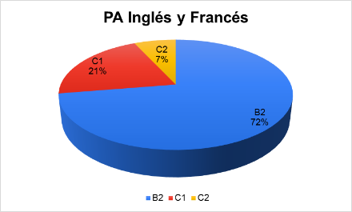
Número de Estudiantes en movilidad nacional e internacional
Estudiantes en movilidad internacional Enero-Abril 2024
Campus | Nombre del estudiante | País | Tiempo | Proceso
Central | Nadia Ivon Henández Cano | España | 3 meses | Estadía
 | Mercedes Pérez Hernández | España | 3 meses | Estadía
 | Daniela Susiveth Soriano García | España | 3 meses | Estadía
 | Darien Cruz Mendoza | España | 3 meses | Estadía
 | Diego Julián Maldonado Montiel | España | 3 meses | Estadía
 | Frida Aguilar Yañez | España | 7 meses | Formación Dual
UAT | Habid Alejandro Martínez Muñoz | España | 3 meses | Estadía
 | Mildred Liliana Bernal Rios | Colombia | 4 meses | Estadía
 | Jonathan Cruz Ortiz | Colombia | 4 meses | Estadía
Porcentaje de Personal docente del idioma ingles con nivel C1* MCE o equivalente

Slide 6
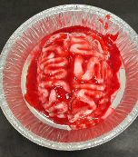

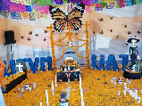
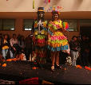



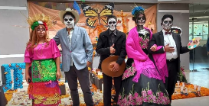


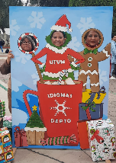
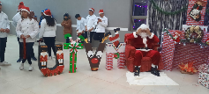
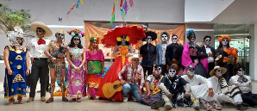

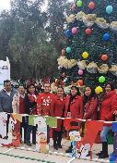
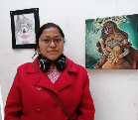



Número de acciones realizadas para promover la interculturalidad
Concurso de altares
Hallowen
Concurso de catrinas y catrines
Winter festival
Taller de pintura DACyD

